Slide 1


Slide 2
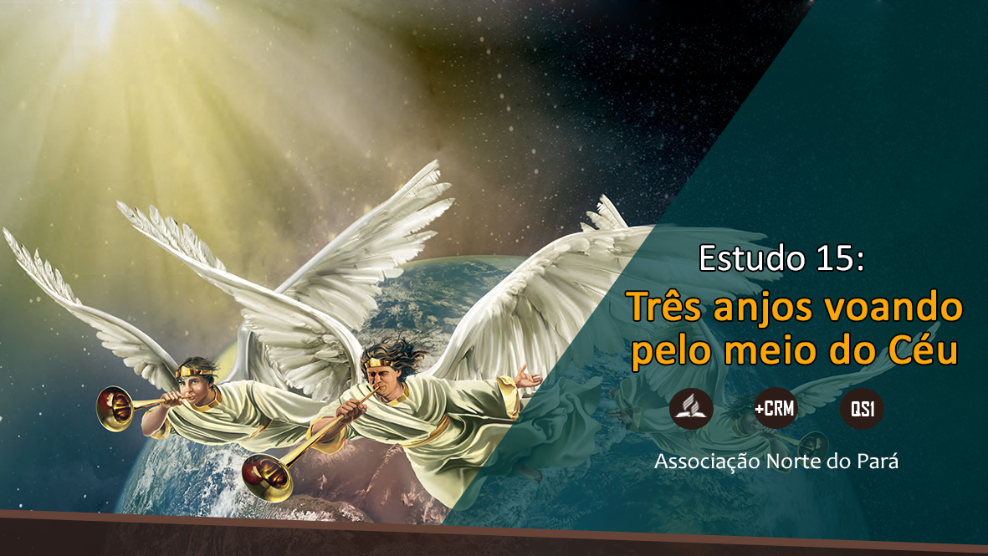

Slide 3
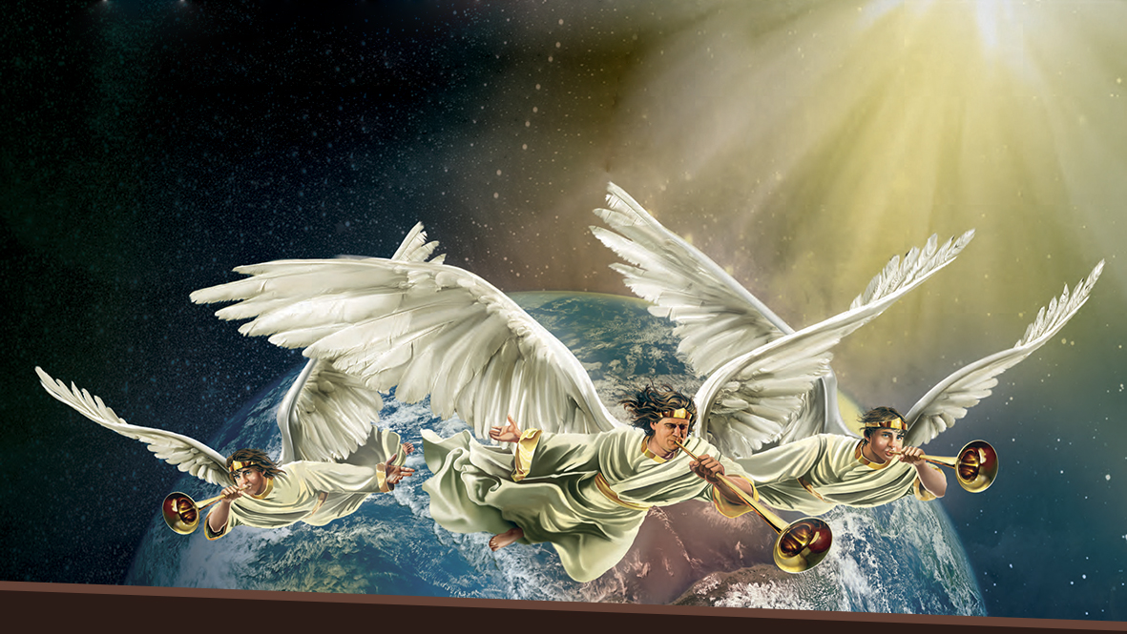
Logo depois do início do tempo do fim em 1798, e antes que começasse o Dia da Expiação no santuário celestial,
o Senhor enviou três mensagens especiais.
Notes:
Logo depois do início do tempo do fim em 1798, e antes que começasse o Dia da Expiação no santuário celestial, o Senhor enviou três mensagens especiais destinadas à preparação para o juízo. Essas mensagens convidam às pessoas para se unir ao remanescente, e, assim, escapar das garras da Babilônia mística.

Slide 4
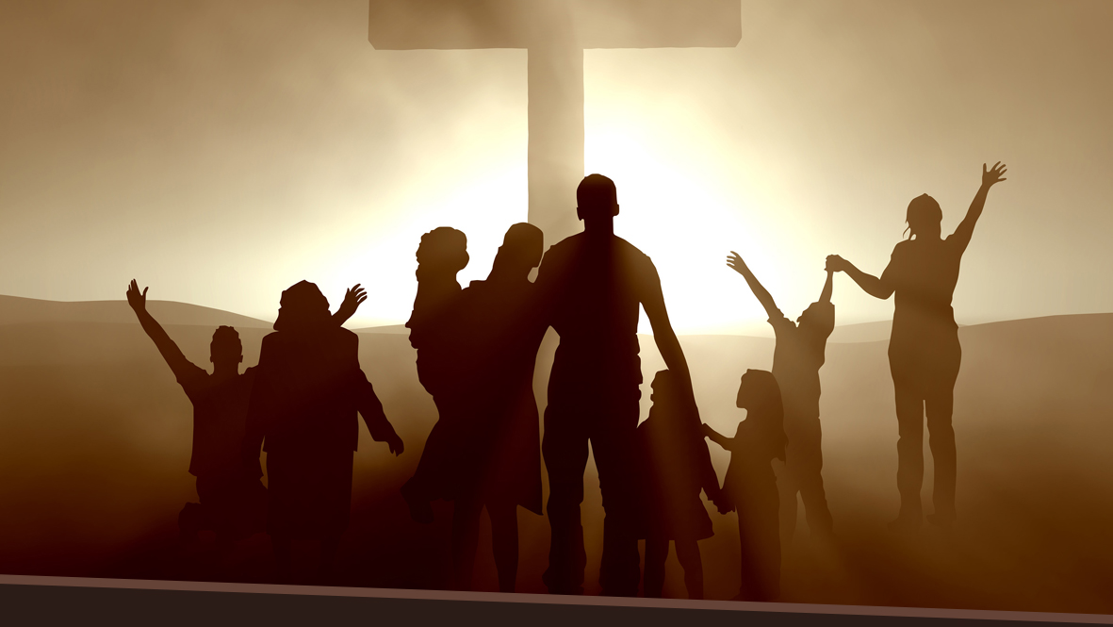
Essas mensagens convidam para a adoração ao verdadeiro Deus e à libertação das falsas doutrinas e do castigo reservado aos adoradores dos sistemas falidos de culto.
Notes:
Também convidam para a adoração ao verdadeiro Deus e à libertação das falsas doutrinas e do castigo reservado aos adoradores dos sistemas falidos de culto. Essas três mensagens constituem as verdades restauradas cujo objetivo é preparar o mundo para a volta de Jesus. Elas foram confiadas por Deus ao remanescente a fim de serem proclamadas como parte de sua missão. Examinemos juntos essas solenes mensagens divinas, específicas para o tempo do fim.

Slide 5
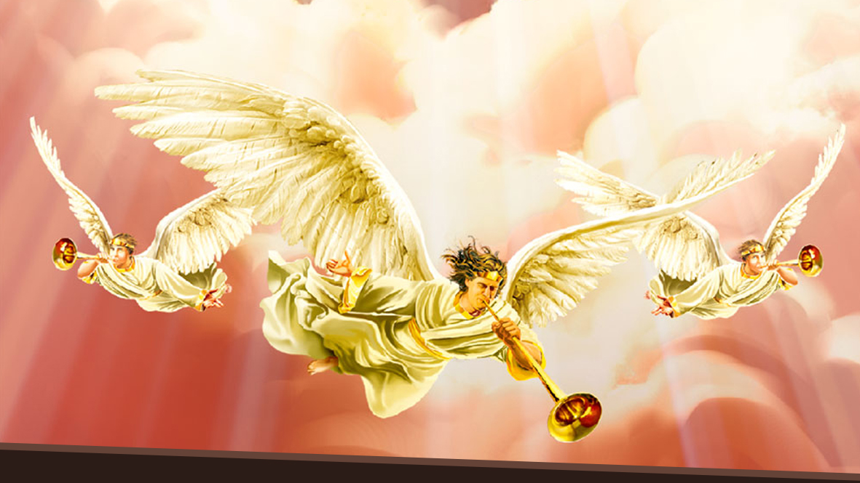
1. Qual a dimensão da mensagem do primeiro anjo?
Notes:
1. Qual a dimensão da mensagem do primeiro anjo? Apocalipse 14:6 - Marque com um “X” a alternativa correta

Slide 6

“Vi outro anjo voando pelo meio do céu, tendo um evangelho eterno para pregar aos que se assentam sobre a terra, e a cada nação, e tribo, e língua, e povo.”
Apocalipse 14:6

Slide 7
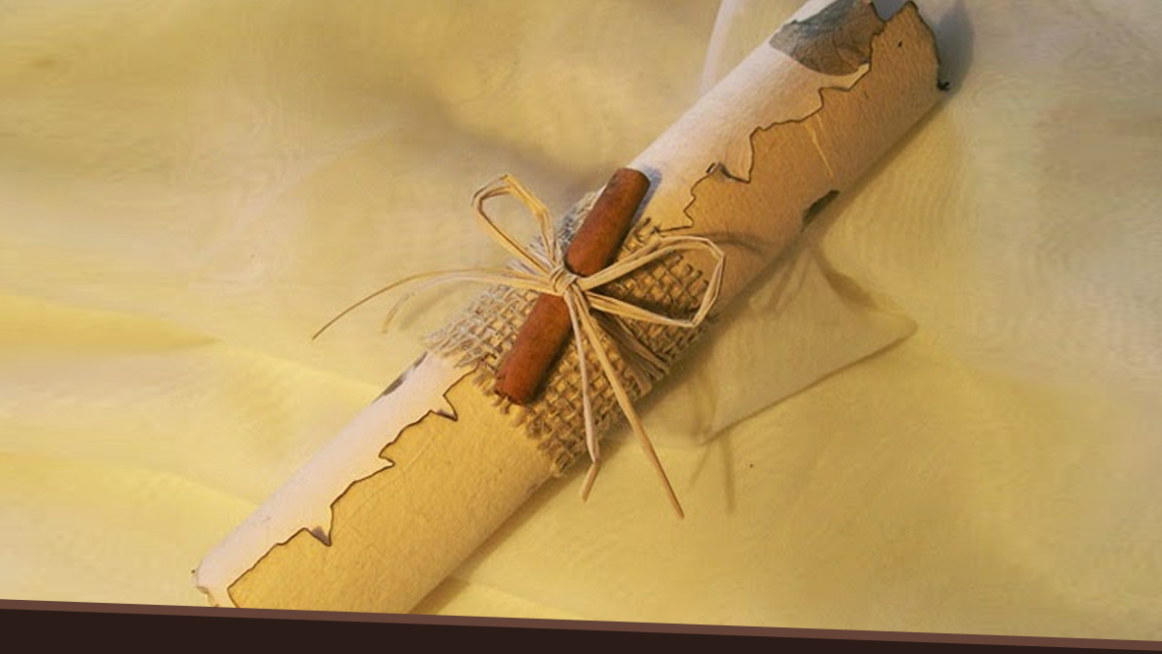
2. Qual é a mensagem do primeiro anjo?
Notes:
2. Qual é a mensagem do primeiro anjo? Apocalipse 14:7 - Complete:

Slide 8
“Dizendo, em grande voz: Temei a Deus e dai-lhe glória, pois é chegada a hora do seu juízo; e adorai aquele que fez o céu, e a terra, e o mar, e as fontes das águas.”
Apocalipse 14:7

Slide 9

A essência desta mensagem é adoração. Todo conflito entre o bem e o mal gira em torno desse tema.
Notes:
A essência desta mensagem é adoração. Todo conflito entre o bem e o mal gira em torno desse tema. Apocalipse 13 aborda sobre a adoração à besta, a sua marca e os seus adoradores. Apocalipse 14 também aborda sobre adoração, contudo, adoração a Deus, o Seu selo e o povo que escolheu aceitar o evangelho eterno, o legítimo evangelho que contém o sinal de Deus, ou seja, o quarto mandamento.

Slide 10
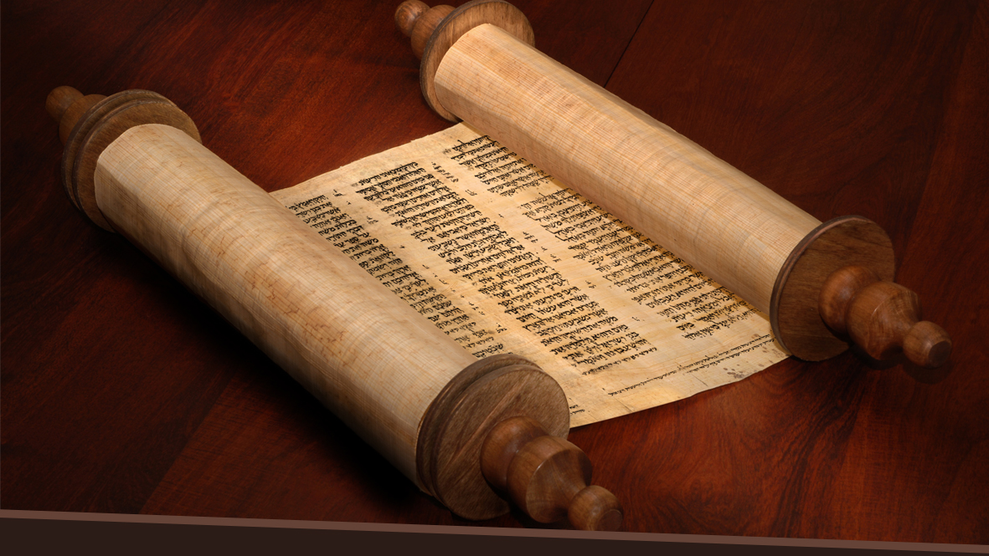
3. Qual a dimensão da mensagem do segundo anjo?
Notes:
3. Qual é a mensagem do segundo anjo? Apocalipse 14:8- Marque com um “X” a alternativa correta

Slide 11
“Seguiu-se outro anjo, o segundo, dizendo: Caiu, caiu a grande Babilônia que tem dado a beber a todas as nações do vinho da fúria da sua prostituição.”
Apocalipse 14:8

Slide 12
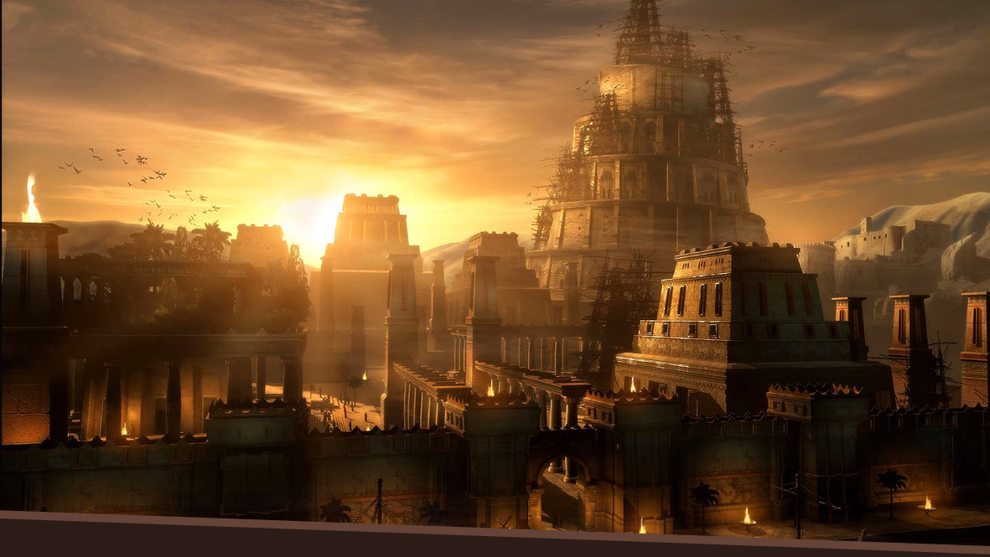
Como foi estudado nas lições anteriores, Babilônia prevaleceu durante o período de 1260 dias proféticos, ou seja, 1260 anos literais.
Notes:
Como foi estudado nas lições anteriores, Babilônia prevaleceu durante o período de 1260 dias proféticos, ou seja, 1260 anos literais. Durante esse espaço de tempo sua influência foi marcante em desviar a atenção das verdades bíblicas para os seus erros. A mensagem do segundo anjo é uma advertência de que Babilônia é um sistema falido de religião (ver apêndice 2).

Slide 13

4. Qual é a terceira mensagem angélica?
Notes:
4. Qual é a terceira mensagem angélica? Apocalipse 14:9-10 (ver vs 11 e 12) Complete:

Slide 14
“Seguiu-se a estes outro anjo, o terceiro, dizendo, em grande voz: Se alguém adora a besta e a sua imagem e recebe a sua marca na fronte ou sobre a mão, também esse beberá do vinho da cólera de Deus, preparado, sem mistura, do cálice da sua ira, e será atormentado com fogo e enxofre, diante dos santos anjos e na presença do Cordeiro.”
Apocalipse 14:9,10

Slide 15
A terceira mensagem angélica é uma solene ameaça aos que receberem a marca da besta na fronte ou sobre a mão. Ao mesmo tempo, é também um apelo amoroso de Deus.
Notes:
A terceira mensagem angélica é uma solene ameaça aos que receberem a marca da besta na fronte ou sobre a mão. Ao mesmo tempo, é também um apelo amoroso de Deus às Suas criaturas, a fim de que não se rebelem contra Ele desconsiderando as claras advertências da Sua Palavra (ver apêndice 3).

Slide 16
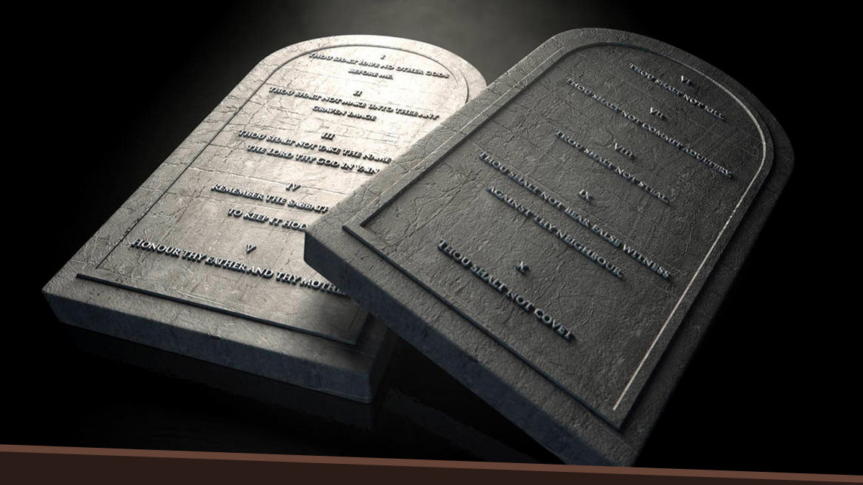
5. Quais são as características do povo de Deus nos últimos dias?
Notes:
5. Quais são as características do povo de Deus nos últimos dias? Apo. 14:12 - Complete:

Slide 17
“Aqui está a perseverança dos santos, os que guardam os mandamentos de Deus e a fé em Jesus.”
Apocalipse 14:12

Slide 18
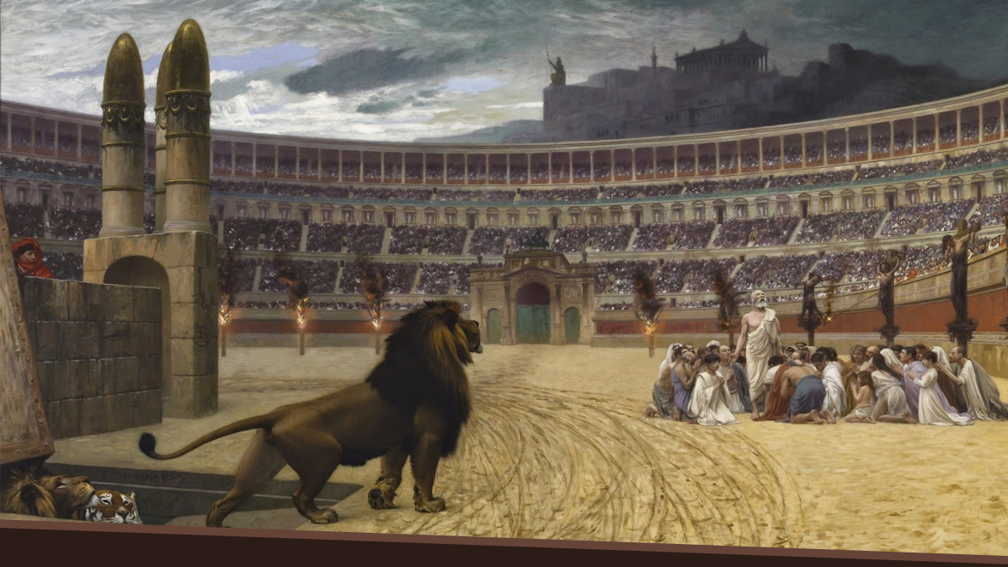
A história do Cristianismo testemunha do caráter perseverante do povo de Deus mesmo em meio às perseguições mais atrozes por parte da igreja romana.
Notes:
A história do Cristianismo testemunha do caráter perseverante do povo de Deus mesmo em meio às perseguições mais atrozes por parte da igreja romana. Os abnegados filhos de Deus permaneceram fiéis aos Seus mandamentos, ainda que sob a tortura e a morte. Eles lutaram pela verdade e experimentaram a fé propugnada pelos profetas e vivida por Jesus.

Slide 19

6. O que Deus diz para os que estão unidos a movimentos religiosos que não pregam as três mensagens angélicas?
Notes:
6. O que Deus diz para os que estão unidos a movimentos religiosos que não pregam as três mensagens angélicas? Apo. 18:4; At. 22:16 - Marque com um “X” a alternativa correta

Slide 20
“Ouvi outra voz do céu, dizendo: Retirai-vos dela, povo meu, para não serdes cúmplices em seus pecados e para não participardes dos seus flagelos.”
Apocalipse 18:4

Slide 21
“Disse-me ainda: Estas palavras são fiéis e verdadeiras. O Senhor, o Deus dos espíritos dos profetas, enviou seu anjo para mostrar aos seus servos as coisas que em breve devem acontecer.”
Apocalipse 22:16

Slide 22
A igreja orgânica é composta de pessoas fiéis a Deus conforme os ditames da sua consciência. Isto é, vivem de acordo com o esclarecimento ou a luz que receberam.
Notes:
A igreja orgânica é composta de pessoas fiéis a Deus conforme os ditames da sua consciência. Isto é, vivem de acordo com o esclarecimento ou a luz que receberam. Esse grupo compreende a igreja mística, pois, somente Deus conhece a sua identidade.

Slide 23

Algumas pessoas ainda estão em Babilônia e sairão de lá quando ouvirem o chamado.
Notes:
Eles ainda estão em Babilônia e sairão de lá quando ouvirem o chamado (Apo. 18:1-4). 2) O outro grupo é composto pelo remanescente ou a igreja organizada que vive e prega a impopular verdade bíblica (1 Tim, 3:15; Rom. 9:27; 11:5) [ver apêndice 4].

Slide 24

MINHA DECISÃO
Notes:
Compromisso de fé:
( ) Creio que o movimento adventista está incumbido de apresentar ao mundo a última advertência divina como o cumprimento das três mensagens angélicas.
( ) Rejeito os ensinos confusos de Babilônia e aceito a mensagem divina de misericórdia e salvação.
( ) Quero ter as características do povo de Deus: perseverar, guardar os mandamentos e manter os ensinos de Jesus em minha vida.

Slide 25

PRÓXIMO TEMA:

